Slide 1





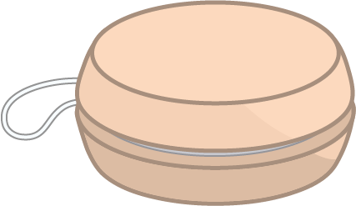

Unidade 6 - Proba
Cualificación
Nome e apelidos
Data
1. Completa as oracións coas palabras do recadro. (1 punto)
sistema inmunolóxico contaxiosa vacina
A gripe é unha doenza _______________________.
Debemos ter un _______________________ forte para axudarnos a non enfermar.
Este ano a André puxéronlle a _______________________ da meninxite.
2. Marca con X as afirmacións verdadeiras sobre a entrevista. (1 punto)
Antes de facer unha entrevista, prepara ben as preguntas.
A persoa que realiza a entrevista é o entrevistador.
Para facer unha entrevista debemos improvisar sempre.
A persoa entrevistada é a que fai a entrevista.
3. Une os elementos da comunicación coa súa definición. (2 puntos)
Mensaxe
Quen recibe a mensaxe.
Emisor
Medio polo que se transmite a mensaxe.
Receptor
Sistema de signos para comunicarse.
Canle
Información que se transmite.
Código
Quen transmite a mensaxe.
4. Completa as palabras con i ou con ll segundo cumpra. (1 punto)
pa__aso
io__ó
abe__a
__ate
Método Snappet 6º curso - Unidade 6. Páxina 1 de 2

Slide 2

Unidade 6 - Proba
Nome e apelidos
Data
5. Copia os verbos na caixa correcta segundo corresponda.
(2 puntos)
ir encerrar resolver ventilar vir ver
Regulares
Irregulares
_________________________________________________________
_________________________________________________________
6. Marca con X as oracións que conteñen unha comparación. (1 punto)
Ten o corazón frío coma a neve.
Ten o corazón de xeo.
O seu cabelo é tan negro coma o azabache.
Os seus cabelos son de ouro.
7. Escribe a túa autobiografía, tendo en conta as súas características.
(2 puntos)
________________________________________________________________________________________________________________________________________________________________________________________________________________________________________________________________________________________________________________________________________________________________________________________________________________________________________________________________________________________________________________________________________________________________________________________________________________________________________________________________________________________________
Método Snappet 6º curso – Unidade 6. Páxina 2 de 2

